Slide 1
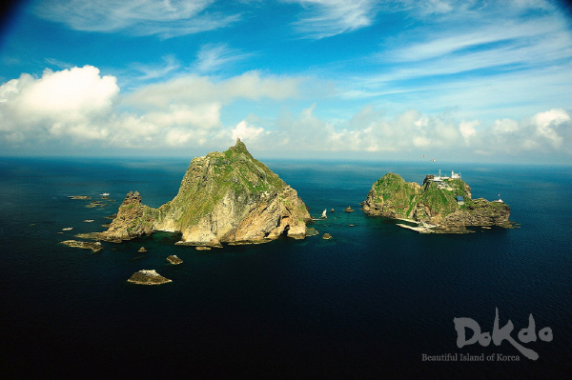
독도
독도를 우리 영토로서 수호하기 위한 방안
독도영토학
21449089
전호종

Slide 2

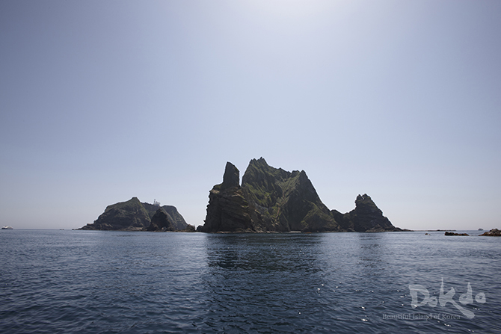
독도를 수호하기 위해
경상북도
울릉군
울릉읍
독도리
20-2

Slide 3
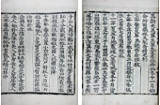
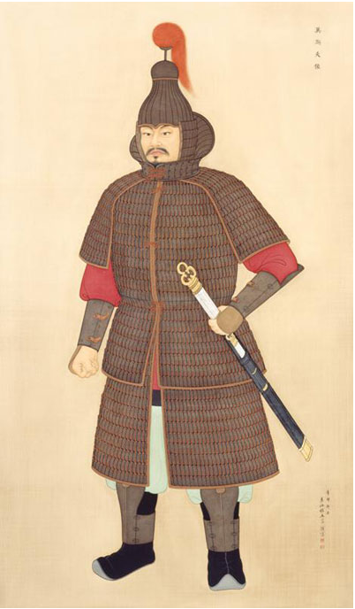
독도를 수호하기 위해
신라 이사부

Slide 4
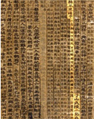
독도를 수호하기 위해
1454년 기록
세종실록 지리지

Slide 5
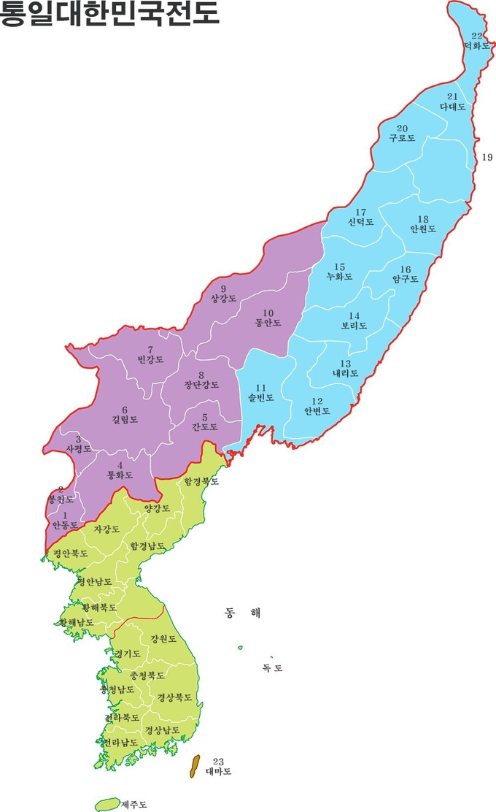

독도를 수호하기 위해
?
?

Slide 6

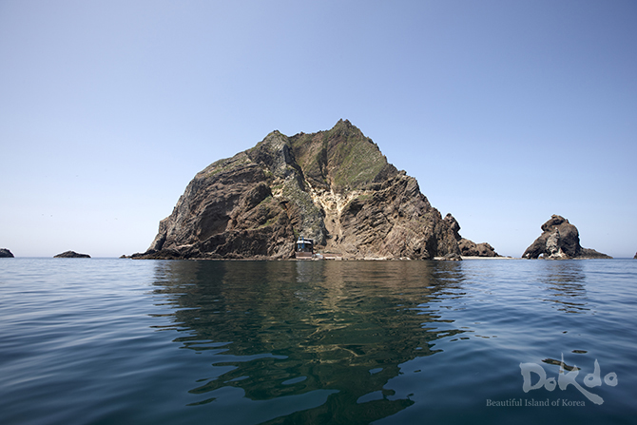

독도를 수호하기 위해
!
!

Slide 7
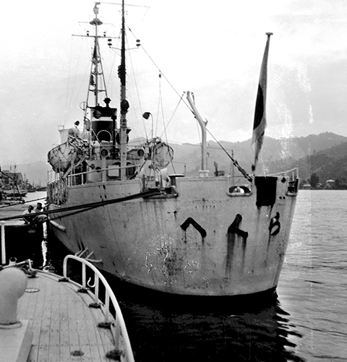
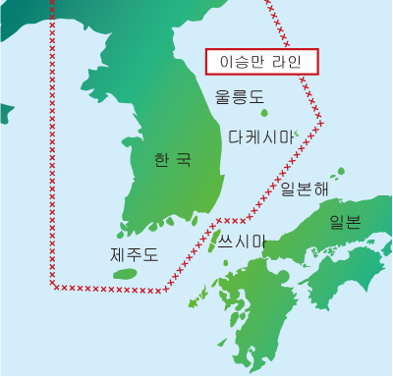
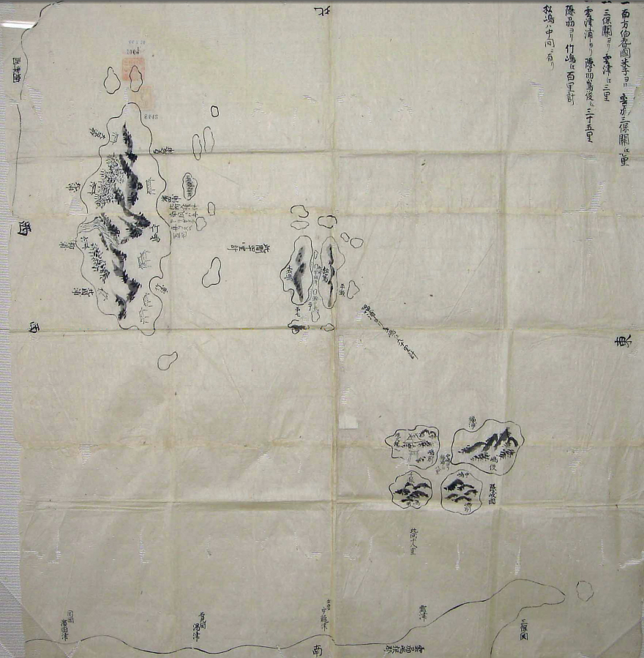
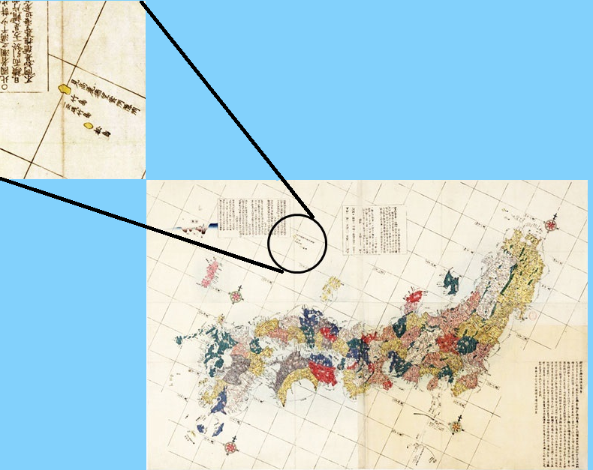

독도를 수호하기 위해
FAKE

Slide 8



독도를 수호하기 위해
실
효
?
권

Slide 9
독도를 수호하기 위해
실
효
권

Slide 10

독도를 수호하기 위해

Slide 11
독도를 수호하기 위해
실
효
권

Slide 12
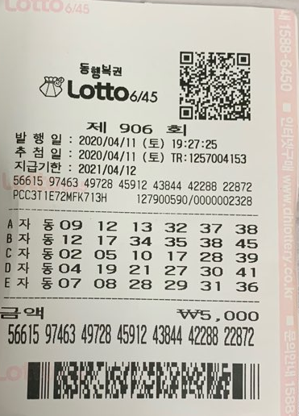
독도를 수호하기 위해
실
효
권

Slide 13
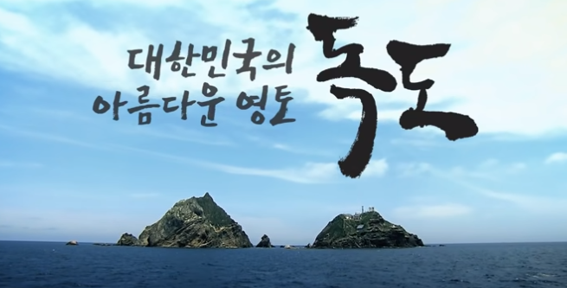
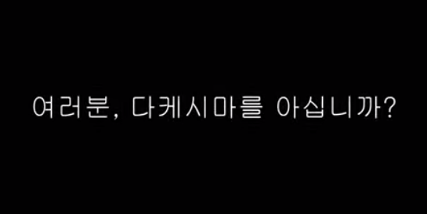
독도를 수호하기 위해
외교부 독도
외무성 다케시마

Slide 14



독도를 수호하기 위해
?
?
진실
진실

Slide 15
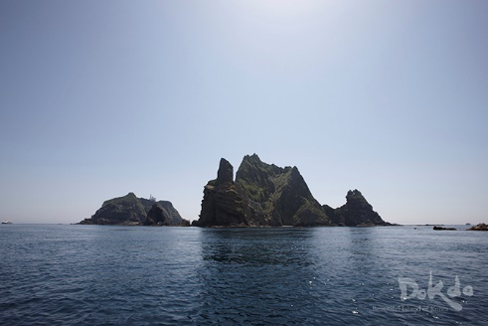
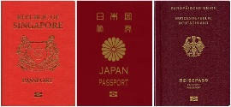


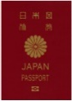
독도를 수호하기 위해
IF(Japanese) {
Need passport
} !

Slide 16

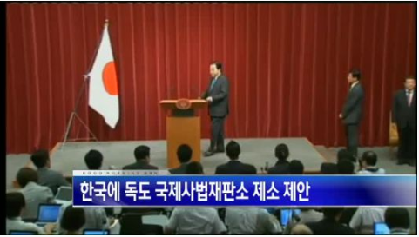

독도를 수호하기 위해

Slide 17

독도를 수호하기 위해

Slide 18



독도를 수호하기 위해
WHAT
IS
DAKESHIMA????
And please shut up..?
다케시마가………
다케시마가………
다케시마가………
다케시마가………
다케시마가………
다케시마가………
다케시마가………
다케시마가………
다케시마가………
다케시마가………
다케시마가………
다케시마가………
다케시마가………
다케시마가………
다케시마가………
다케시마가………

Slide 19

독도를 수호하기 위해
무역

Slide 20

독도를 수호하기 위해
땅 빼앗는 나쁜나라
분단국

Slide 21

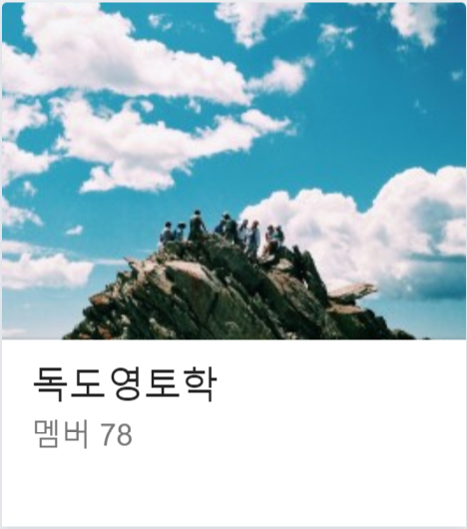
독도를 수호하기 위해
지금까지 뭘 배운거니?

Slide 22
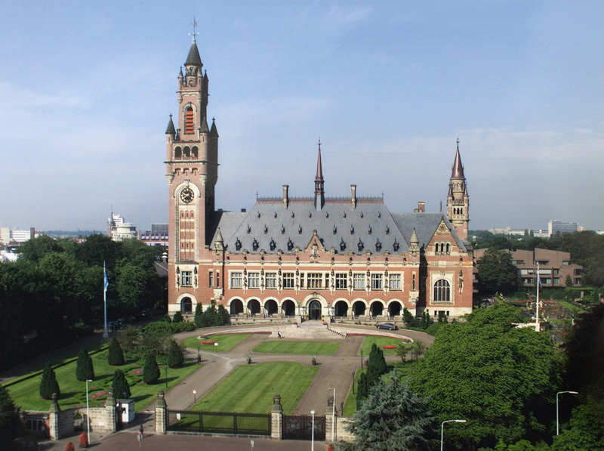
독도를 수호하기 위해
?!

Slide 23

독도를 수호하기 위해
FAKE
FAKE
FAKE
FAKE

Slide 24

독도를 수호하기 위해

Slide 25

독도를 수호하기 위해

Slide 26
출처
한국 외교부 독도-https://dokdo.mofa.go.kr/kor/
독도영토학 강의자료-https://band.us/band/78967530
일본 외무성 -https://www.kr.emb-japan.go.jp/territory/takeshima/index.html
위키백과 독도-https://ko.wikipedia.org/wiki/%EB%8F%85%EB%8F%84

Slide 27
차트가 있는 제목 및 내용 레이아웃

Slide 28
SmartArt가 있는 두 개의 내용 레이아웃
여기에 첫 번째 글머리 기호
여기에 두 번째 글머리 기호
여기에 세 번째 글머리 기호
그룹 A
작업 1
작업 2
그룹 B
작업 1
작업 2
그룹 C
작업 1
작업 2

